Slide 1

T
CUAI MM 프로젝트 1팀
2024.11.12
발표자 : 최형용

Slide 2
목차
1. 프로젝트 현황
2. 프로젝트 진행계획

Slide 3
스터디원 소개 및 만남 인증
목요일 6:00~8:30에
310관 825호 룸1에서
회의 진행
스터디원 1 : 문주일
스터디원 2 : 조효원
스터디원 3 : 최규원
스터디원 4 : 최형용

Slide 4
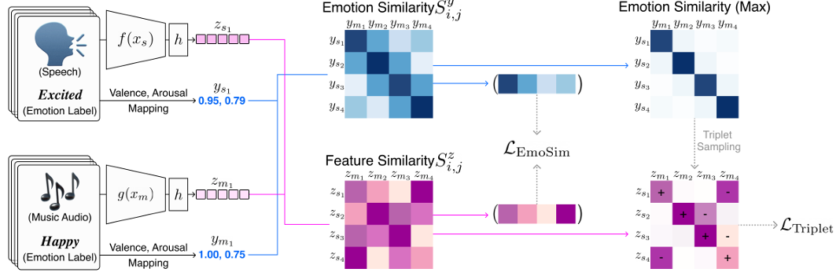
1. 프로젝트 현황
목표: SPEECH의 감정 분석을 통한 MUSIC RETRIEVAL
(1) 유사한 과제 수행한 논문 분석
    - SPEECH2MUSIC RETRIEVAL USING EMOTION SIMILARITY(2023)
주요한 문제:
speech / music 다른 도메인의 각각 독립적인 두 데이터의 감정 체계 통합
Notes:
목표: 발화 데이터에서의 감정 분석을 통한 음악 검색

Slide 5
1. 프로젝트 현황
(2) 모델의 성능 개선방안 논의
기존 논문의 문제해결 프로세스 중심

Slide 6
1. 프로젝트 현황 – 모델 개선방안 논의
인코더 교체
🎶SPEECH 인코더:
wav2vec 2.0(2020)
- HuBERT(2021): CNN과 transformer 결합 모델
- WavLm(2021): wav2vec과 유사한 구조로 노이즈와 다양한 음성 환경에 강한 특성
- music tagging with self attention(2019): self-attention을 통해 주로 태그 예측에 집중
- MULAN(2022): 오디오 + 가사 등 메타 데이터 활용하여 음악의 전반적인 특성을 고려
🎶MUSIC 인코더:
music tagging encoder(2021)

Slide 7
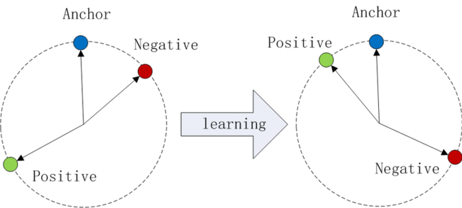

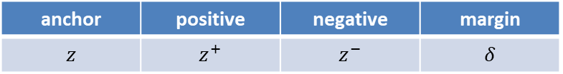
1. 프로젝트 현황 – 모델 개선방안 논의
(2) 손실함수 개선
측정학습(metric learning)의 한 방법.
두 대상이 갖는 특성의 ‘차이’에 집중.
학습할 때 ‘분류’가 아닌, 거리라는 metric을 통해 차이를 고려.
Triplet loss
anchor | positive | negative | margin
$$z$$ | $$z^{+}$$ | $$z^{−}$$ | $$δ$$
SPEECH (z) 와 “유사한” MUSIC (z+) 쌍을 학습

Slide 8

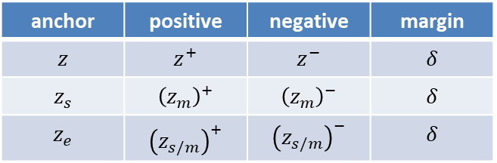
1. 프로젝트 현황 – 모델 개선방안 논의
(2) 손실함수 개선
“구조 보존하는(Structure Preserving)” Triplet loss
anchor | positive | negative | margin
$$z$$ | $$z^{+}$$ | $$z^{−}$$ | $$δ$$
$$z_{s}$$ | $${\left(z_{m}\right)}^{+}$$ | $${\left(z_{m}\right)}^{−}$$ | $$δ$$
$$z_{e}$$ | $${\left(z_{s/m}\right)}^{+}$$ | $${\left(z_{s/m}\right)}^{−}$$ | $$δ$$
SP-Speech, SP-Music
- 도메인 간 유사도 학습
- 도메인내 감정 유사도(감정체계) 학습
SP의 문제점: 타 loss 대비 성능 저조.
👉 SPEECH, MUSIC 각각 도메인의 내부 감정체계 구조를 보존하는 것이
SPEECH와 유사한 MUSIC을 찾는 목표를 보장하지 못함.

Slide 9
1. 프로젝트 현황 – 모델 개선방안 논의
(2) 손실함수 개선
“구조 보존하는(Structure Preserving)” Triplet loss
anchor | positive | negative | margin
$$z$$ | $$z^{+}$$ | $$z^{−}$$ | $$δ$$
$$z_{s}$$ | $${\left(z_{m}\right)}^{+}$$ | $${\left(z_{m}\right)}^{−}$$ | $$δ$$
$$z_{e}$$ | $${\left(z_{s/m}\right)}^{+}$$ | $${\left(z_{s/m}\right)}^{−}$$ | $$δ$$
(a) 다른 멀티모달 도메인에서 사용되는 loss
(b) 다른 감정 분석에서 사용되는 loss
추가적으로 탐색
SP-Speech, SP-Music
- 도메인 간 유사도 학습
- 도메인내 감정 유사도(감정체계) 학습
SP의 문제점: 타 loss 대비 성능 저조.
👉 SPEECH, MUSIC 각각 도메인의 내부 감정체계 구조를 보존하는 것이
SPEECH와 유사한 MUSIC을 찾는 목표를 보장하지 못함.

Slide 10
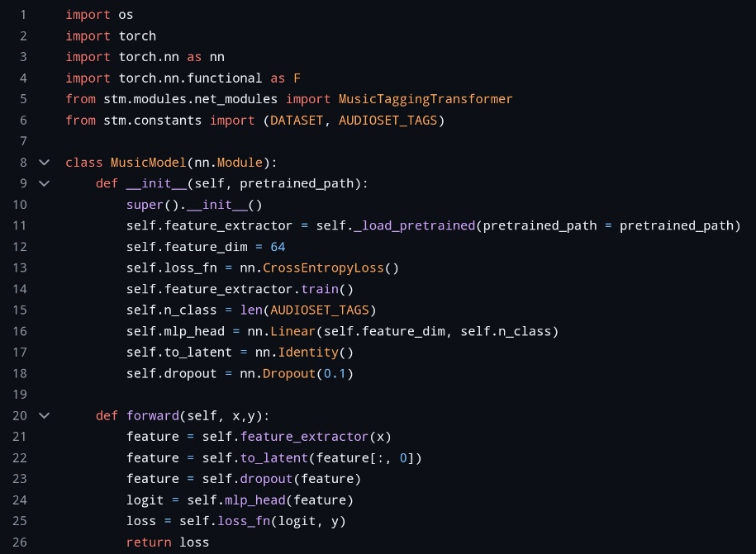
2. 프로젝트 진행계획
코드 분석
손실함수 개선방안 탐색

Slide 11

이상입니다.
ppt 제작: 문주일

